Slide 1
Tower Of Hanoi Concept
Departement of Information Technology, Telkom University
Indonesia
2024
(Week -1-2)

Slide 2
Kemampuan akhir tahapan belajar
Sub-CLO-03-2-1
Mahasiswa mampu menganalisa tentang konsep berpikir komputasional
Indikator Ketercapaian Sub-CLO
Ketepatan dalam mengidentifikasi masalah untuk dipecahkan dengan berpikir komputasional
Ketepatan dalam menerapkan langkah-langkah dalam berpikir komputasional

Slide 3
Outline
Tower Of Hanoi
Exercises

Slide 4
Tower Of Hanoi
Tower of Hanoi is a mathematical puzzle invented by a French Mathematician in 1883
The Game start by having few disks stacked in increasing order of size. The number of discs can vary, but there are only three pegs.

Slide 5
A legend
The priests were to transfer the disks from the first peg to the second peg, using the third as necessary.
But they could only move one disk at a time, and could never put a larger disk on top of smaller one. → rules
Could you please help the priests to completed their task?..

Slide 6
To illustrate (Example ..)
For simplicity, suppose there were just 3 disks, and we will refer to the tree pegs as A, B, and C.
Since we can only move one disk at a time, we move the top disk from A to B.
A
B
C

Slide 7
To Illustrate (Example ..)
For simplicity, suppose there were just 3 disks, and we will refer to the tree pegs as A, B, and C.
We then move the top disk from A to C.
A
B
C
A
B
C

Slide 8
To Illustrate (Example ..)
For simplicity, suppose there were just 3 disks, and we will refer to the tree pegs as A, B, and C.
We then move the top disk from B to C.
A
B
C
A
B
C

Slide 9
To Illustrate (Example ..)
For simplicity, suppose there were just 3 disks, and we will refer to the tree pegs as A, B, and C.
We then move the top disk from A to B.
A
B
C
A
B
C

Slide 10
For simplicity, suppose there were just 3 disks, and we will refer to the tree pegs as A, B, and C.
We then move the top disk from C to A.
A
B
C
A
B
C

Slide 11
For simplicity, suppose there were just 3 disks, and we will refer to the tree pegs as A, B, and C.
We then move the top disk from C to B.
A
B
C
A
B
C

Slide 12
For simplicity, suppose there were just 3 disks, and we will refer to the tree pegs as A, B, and C.
We then move the top disk from A to B.
A
B
C
A
B
C

Slide 13
Excercises
How to transfer the disks from the first peg to the third peg, using the second as necessary?
You can only move one disk at a time, and can never put a larger disk on top of smaller one. → rules

Slide 14
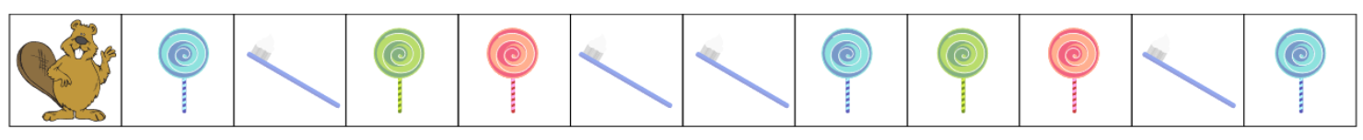
Soal Latihan (Bebas)
1
Bebras menemukan sebuah lorong yang terdiri dari sederet kotak, setiap kotak berisi permen loli atau sikat gigi. Ia harus berjalan sepanjang lorong menuju ujung kanan dan tidak boleh mundur atau balik arah ke ujung kiri. Bebras dapat menggosok gigi kalau menemukan sikat gigi. Setelah makan dua permen loli, ia harus menggosok gigi sebelum boleh makan lagi. Pada setiap kotak, ia hanya dapat makan loli, atau menggosok gigi, atau hanya berjalan. Dia tak boleh membawa loli ataupun sikat gigi ke langkah berikutnya.
Tantangan :
Berapa sebanyak-banyaknya permen loli yang dapat dimakannya dan giginya tetap sehat?
Pilih jawaban :
3
5
6
7

Slide 15
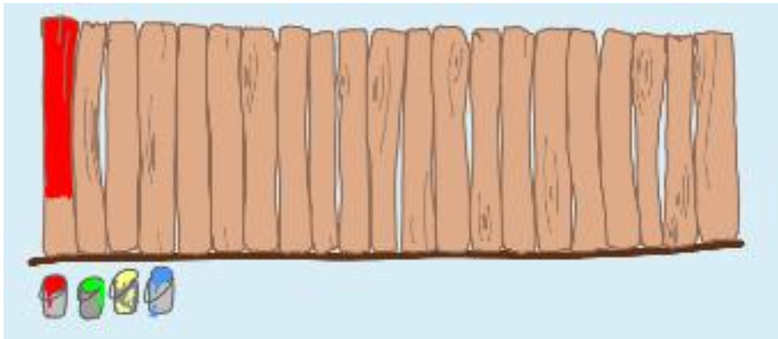
2
Sebuah robot pengecat mula-mula mempunyai 4 kaleng masing-masing berisi cat merah (M), hijau (H), kuning (K) dan biru (B). Ia akan mengecat pagar si Bebras yang dibuat dari deretan papan dan akan mewarnai setiap papan dengan satu warna. Kemudian ia akan mewarnai papan berikutnya dengan warna yang berikutnya sesuai urutan merah, hijau, kuning, biru (M-H-K-B). Jika robot sudah mewarnai dengan warna terakhir, ia akan kembali memakai warna pertama. Jika salah satu kaleng catnya habis, robot akan melemparkan kaleng cat itu, dan terus mewarnai dengan kaleng-kaleng cat tersisa. Dan seterusnya, sehingga semua kaleng cat kosong, atau tersisa cat di satu kaleng karena dua papan berurutan tak boleh berwarna sama.
Pada awalnya, robot dilengkapi dengan 4 kaleng dengan warna dan isinya:
Merah, cukup untuk mencat 5 papan
Hijau, cukup untuk 3 papan
Kuning, cukup untuk 7 papan
Biru, cukup untuk 2 papan
Tantangan :
Berapa papan yang dapat dicat oleh robot hingga berhenti?
Pilih jawaban :
8
17
15
5

Slide 16
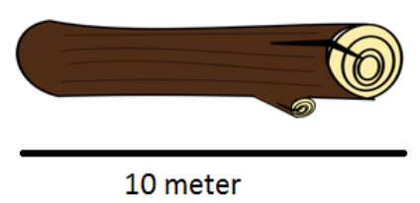
3
Bebras Jordan menebang pohon dan memotongnya sehingga setiap pohon menghasilkan batang pohon yang panjangnya 10 meter.
Bebras Ali ingin membangun bendungan dan membutuhkan kayu sepanjang 4 meter sebanyak 7 batang, dan kayu sepanjang 3 meter sebanyak 7 batang. Ali dapat memotong batang pohon yang sudah dipotong Jordan sesuai dengan keperluannya. Jordan ingin memberikan batang pohon kepada Ali dengan jumlah sesedikit mungkin.
Tantangan :
Berapa banyaknya batang pohon minimal yang dapat dipakai Ali untuk membangun bendungan?
Pilih jawaban :
5
6
7
8

Slide 17
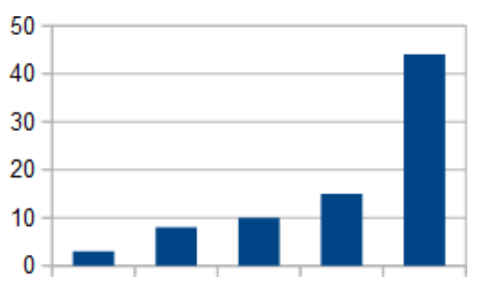
4
Jaka si berang-berang duduk di pinggir jalan menghitung mobil warna-warni yang lewat. Di akhir hari ia mencatat:
Mobil biru ada 10
Mobil merah ada 44
Mobil putih ada 3
Mobil hijau ada 8
Mobil hitam ada 15
Jaka mengetikkan angka itu memakai program komputer dan hasilnya sebuah diagram batang yang berada disamping:
Tantangan :
Mobil warna apa yang digambarkan pada diagram batang paling tengah ?
Pilih jawaban :
Merah
Biru
Hitam
Putih
Hijau

